Slide 1



COVID-19 разработка и внедрение вакцин; обновленная информация
Developed by: Dr Siddharta DATTA & Dr Sergey Deshevoi, WHO Regional office for Europe – World Health Emergency Programme & Programme for Vaccine-preventable Infections and Immunizations,
Presenter: Dr Melita Vujnovic, WHO Representative to the Russian Federation

Slide 2
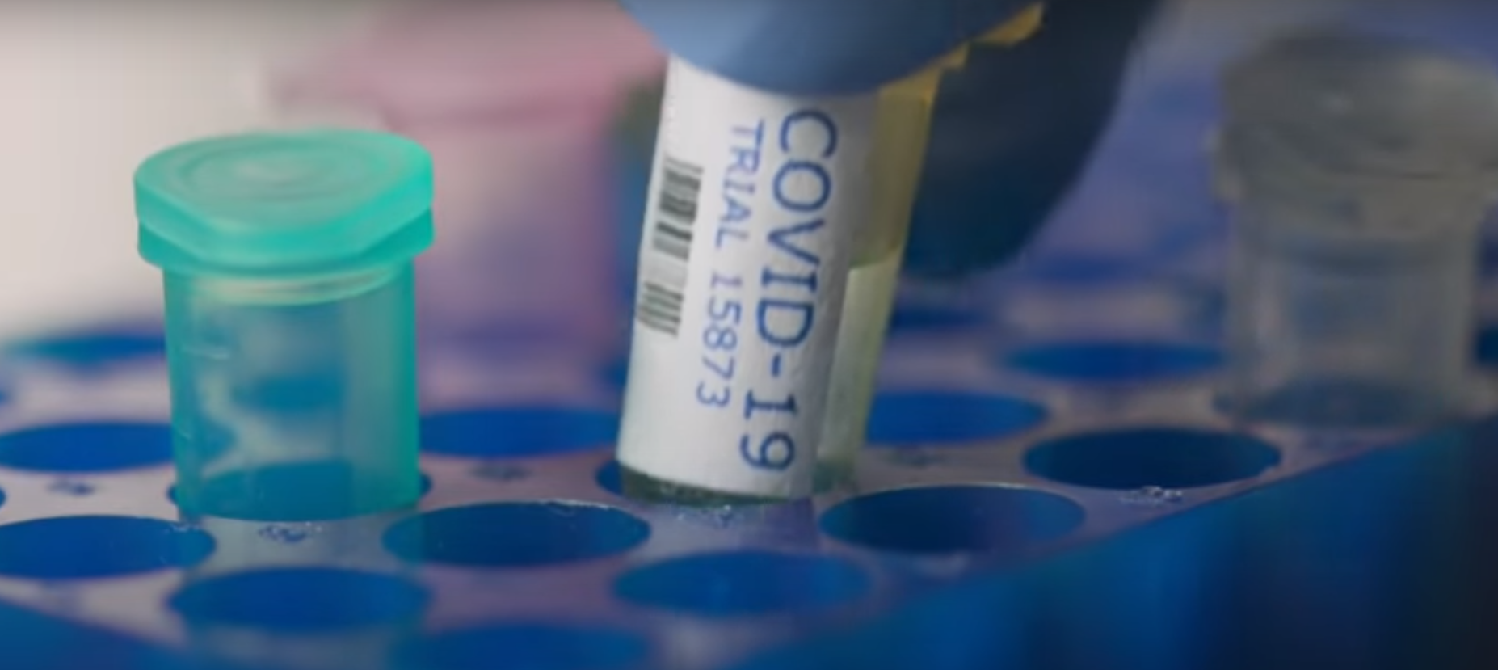
Безопасные и эффективные вакцины против COVID-19 будут важнейшим инструментом по борьбе с пандемией
Picture courtesy: https://www.youtube.com/watch?v=ouN4ZGEwYws
До тех пор, пока не появятся вакцины и/или лекарства, должны применяться своевременные и эффективные нелекарственные меры для снижения бремени заболевания и защиты большинства населения, подверженного опасности, снижения социальных издержек и расширения возможностей медицинской помощи

Slide 3
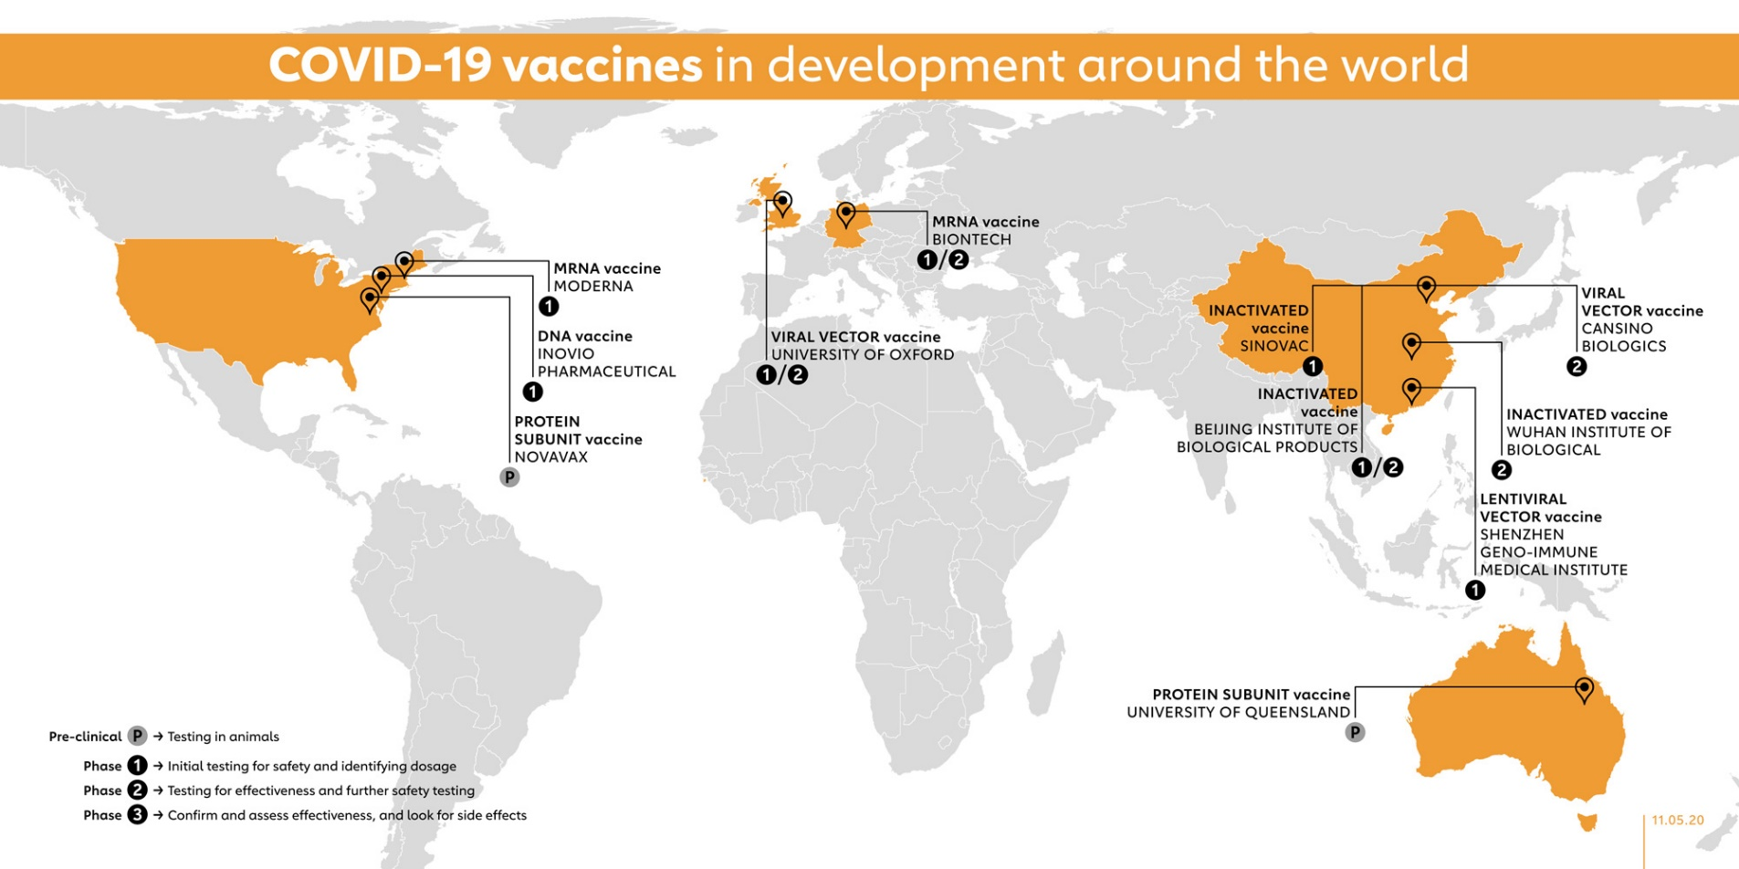
Перспективы разработки
вакцин против COVID-19 *
4 основных типа вакцин в разработке:
- На базе модифицированного вируса (вирусные вакцины)
Вакцины на основе вирусного вектора
Вакцины на белковой основе
Вакцины на основе нуклеиновых кислот (на основе РНК и ДНК)
*По состоянию на 22 мая 2020, 124 потенциальных кандидата: 10 в стадии клинических испытаний и 114 в пре-клинической стадии
Reference: https://www.who.int/who-documents-detail/draft-landscape-of-covid-19-candidate-vaccines
Data as of 11 May 2020; Reference: https://www.gavi.org/vaccineswork/covid-19-vaccine-race

Slide 4
Форсированная разработка вакцин против COVID-19
Упрощенный процесс разработки вакцин
Финансирование разработки как можно большего количества вакцин-кандидатов
Проведение клинических испытаний по всему миру
Создание глобальных производственных возможностей
  Инвестирование в производство до завершения клинических испытаний
  Создание новых производственных мощностей вместо перепрофилирования уже существующих
  Географическое распределение производственных мощностей

Slide 5
Вакцины против COVID-19 для медицинских целей
За исключением чрезвычайных ситуаций, вакцины, закупаемые агентствами ООН и при финансовой поддержке другими агентствами, включая Гави, должны быть преквалифицированы ВОЗ
ВОЗ призывает разработчиков вакцин и производителей ознакомиться с процессом преквалификации ВОЗ и обсудить нормативные требования с ВОЗ на ранних стадиях процесса
Процесс преквалификации предусматривает регулирующий надзор со стороны Национального органа контроля (функционально признанного ВОЗ) страны, где производится вакцина или страны, где производится окончательная расфасовка и распределение

Slide 6
Выбор вакцин для клинических испытаний (фазы ВОЗ IIb/III)
Критерии ВОЗ по оценке вакцин против COVID-19
Безопасность
  Требования к перечню неблагоприятных проявлених в соответствии с фазой IIb/III. Данные исследований на животных и человеке не показывают очевидного риска повышенной заболеваемости у вакцинированных.
Потенциальная эффективность
  Свидетельства того, что выбранная доза индуцирует адекватный иммунный ответ у человека, который может обеспечить защиту
Стабильность вакцины
  Данные о стабильности достаточны, чтобы гарантировать доставку испытуемой дозы
Внедрение вакцины
  Режим, поддающийся контролю и имеющиеся ресурсы
Доступность вакцин
  Демонстрируемые возможности быстрого увеличения производства, достаточного для клинических испытаний и более широкого использования

Slide 7
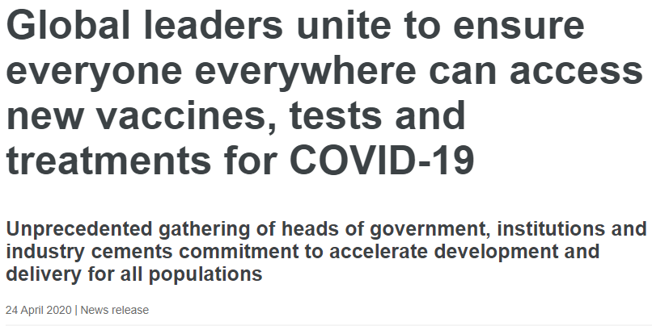
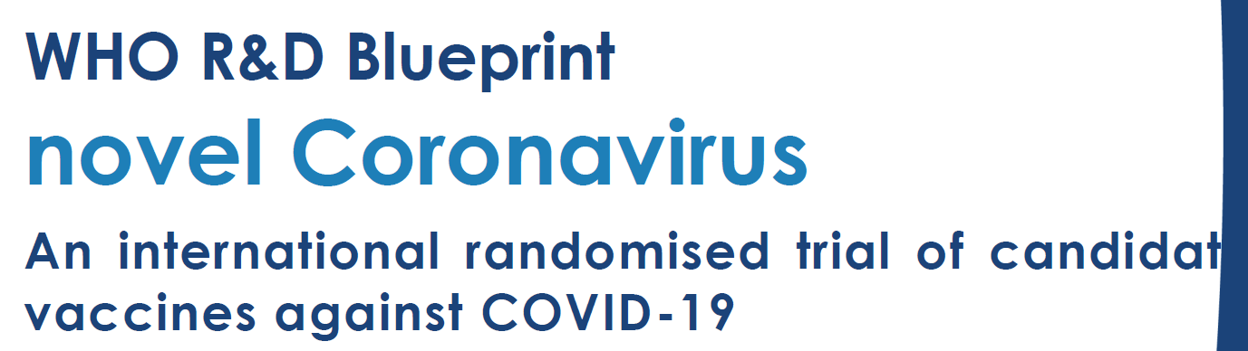
Проект Солидарность – Активизация разработки безопасной и эффективной вакцины против COVID-19
Мировые лидеры объединились для того, чтобы все люди во всем мире могли получить доступ к новым вакцинам, тестам и лечению от COVID-19
Необходимы усилия для быстрой разработки, оценки и расширенного производства; жизненно важно оценить все потенциальные вакцины, так как мы не можем предсказать, какие из них окажутся жизнеспособными
В разработке находится система оценки вакцин против SARS-CoV-2, которая предполагает быструю и надежную оценку показателей эффективности и безопасности, позволяющую предусмотреть, как они окажут влияние на развитие пандемии в случае применения
https://www.who.int/blueprint/priority-diseases/key-action/Outline_CoreProtocol_vaccine_trial_09042020.pdf

Slide 8
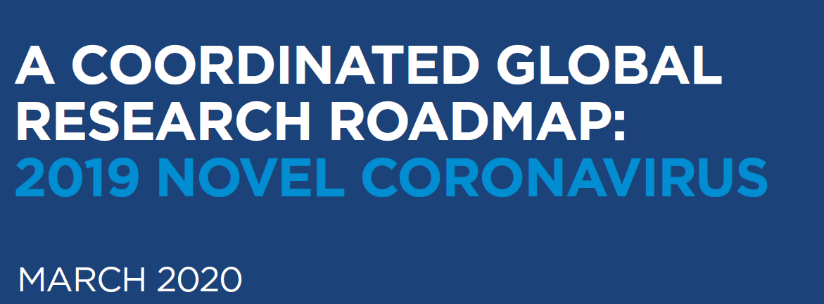
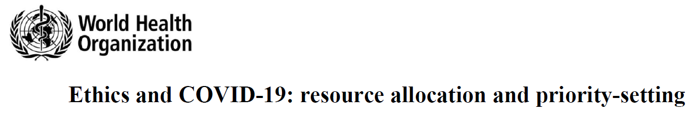
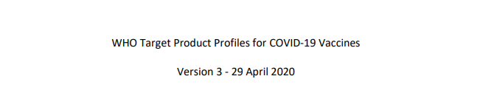
В чем заключается роль ВОЗ?
Создание глобальной коалиции по разработке и оценке вероятных вакцин как можно быстрее и безопаснее
Определение вероятных вакцин и прогресса в их разработке во всем мире
Определение необходимых характеристик безопасности и эффективности для борьбы с пандемией
Координирование клинических испытаний во всем мире

Slide 9
Основы вакцинации против COVID-19 в Европейском регионе ВОЗ
Рабочая группа SAGE по вакцинам и вакцинации против COVID-19
ETAGE (Независимые наблюдатели)
Региональный директор ВОЗ & Программа по иммунизации
Поддержка на самом высоком уровне
Партнерство
(Коллегиальность)
Равный доступ
- Солидарность в осуществлении ответных мер
Техническая
поддержка,
руководства и инструменты
SAGE: Strategic Advisory Group of Experts on immunization
ETAGE: European Technical Advisory Group of Experts on immunization

Slide 10
Стимулы для развития вакцинации против COVID-19 в Европейском регионе ВОЗ
Поддержка на высоком уровне, политический диалог, вовлечение партнеров и мобилизация ресурсов
Принятие обоснованных решений
Юридические и регуляторные вопросы, связанные с вакциной и лекарствами
Вакцины, логистика и холодовая цепь
Человеческие ресурсы и безопасность
Данные о вакцинации и управление информацией
Мониторинг безопасности и пост-маркетинговый надзор
Безопасность инъекций и уничтожение отходов
Изучение поведенческих аспектов и корректировка стратегии
Продолжающиеся коммуникации и управление кризисами

Slide 11
Вклад Российской Федерации в разработку вакцин против COVID-19 на глобальном и региональном уровнях
8 потенциальных вакцин против COVID-19 от различных учреждений Российской Федерации включены в список ВОЗ
  Обмен данными с ВОЗ должен быть одним из приоритетов для совместного получения выгод на справедливой и равной основе
Содействие обеспечению готовности и планированию на уровне страны и путем укрепления целевых стимулов на региональном уровне
Поддержка на региональном и суб-региональном уровнях в распределении вакцин, после того, как они будут доступны

Slide 12
Полезные ссылки
CONFIDENTIAL, INTERNAL WHO IVB USE ONLY
Overview of the Blueprint strategy: https://www.who.int/emergencies/diseases/novel-coronavirus-2019/global-research-on-novel-coronavirus-2019-ncov/solidarity-trial-accelerating-a-safe-and-effective-covid-19-vaccine
Vaccine candidate landscape:
Q&A on resource allocation and priority setting: https://www.who.int/emergencies/diseases/novel-coronavirus-2019/question-and-answers-hub/q-a-detail/ethics-and-covid-19
COVID vaccine Target Product Profile: https://www.who.int/who-documents-detail/who-target-product-profiles-for-covid-19-vaccines
Call for interest to contribute to multicenter COVID vaccine trial: https://www.who.int/news-room/articles-detail/call-for-interest-in-engagement-of-vaccine-trial-sites-in-evaluation-of-covid19-vaccines-in-adaptive-multi-country-global-solidarity-vaccine-trial
Access to COVID-19 Tools (act) Accelerator: https://www.who.int/who-documents-detail/access-to-covid-19-tools-(act)-accelerator
https://www.who.int/emergencies/diseases/novel-coronavirus-2019/global-research-on-novel-coronavirus-2019-ncov
https://www.who.int/who-documents-detail/draft-landscape-of-covid-19-candidate-vaccines

